Slide 1
Уравнение состояния идеального газа.
Газовые законы

Slide 2
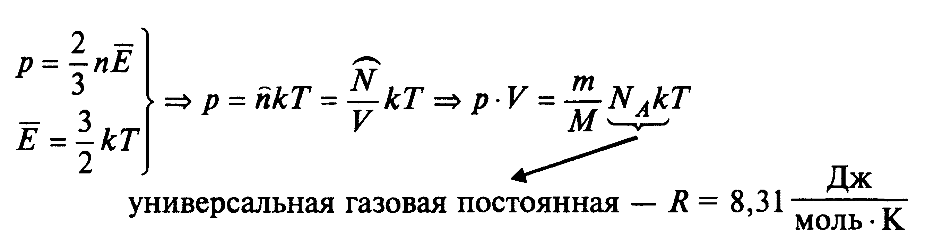
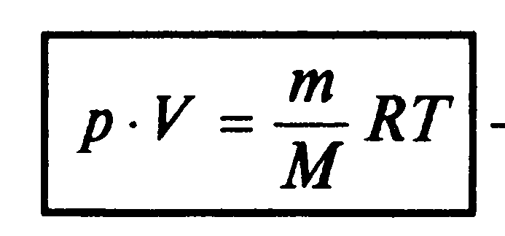
Уравнение состояния идеального газа.
(Уравнение Менделеева – Клайперона )

Slide 3
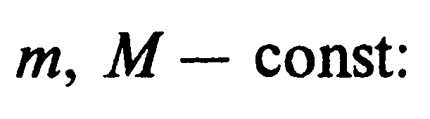
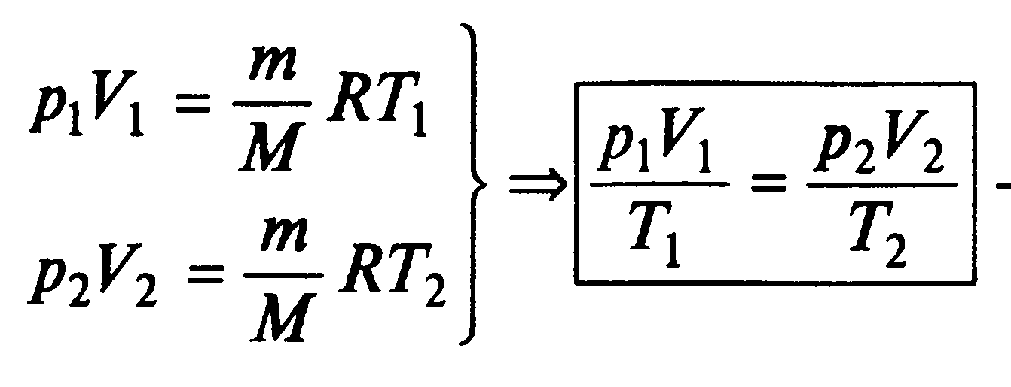
Уравнение Клайперона
P₁,V_{1,}T₁
P₂,V_{2,}T₂

Slide 4
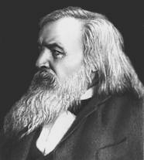
Дмитрий Иванович Менделеев
Великий русский ученый, создатель периодической системы элементов – одного из самых глубоких обобщений в науке. Д.И.Менделееву принадлежат важнейшие работы по теории газов, взаимным превращениям газов и жидкостей
1834 - 1907

Slide 5
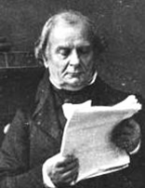
Бенуа Поль Эмиль Клапейрон
Французский физик, член Парижской АН
Окончил Политехническую школу в Париже(1818)
В 1820–1830 работал в Петербурге в институте инженеров путей сообщения
(1799 – 1864)

Slide 6
Задача
Определить недостающие параметры
m, кг | M, кг\моль | р, Па | V, м³ | Т, К
? | 3,2*10⁻² | 1,5*10⁶ | 0,83 | 300
2,4 | 4*10⁻² | ? | 0,4 | 200
0,3 | 2,8*10⁻² | 8,3*10⁵ | ? | 280
0,16 | 4*10⁻³ | 6*10⁴ | 0,83 | ?
Ответ
m=16 кг; Р=249300 Па; V=0,03 м³; Т=150 К

Slide 7
Знать уравнение необходимо при исследовании тепловых явлений, а конкретно…
Уравнение позволяет определить одну из величин, характеризующих состояние, если известны две другие величины;
Зная уравнение состояния, можно сказать, как протекают в системе процессы при определённых внешних условиях;
Зная уравнение состояния, можно определить, как меняется состояние системы, если она совершает работу или получает теплоту от окружающих тел

Slide 8
Газовые законы
Количественные зависимости между двумя параметрами газа при фиксированном значении третьего параметра называют газовыми законами.
Процессы, протекающие при неизменном значении одного из параметров, называют изопроцессами

Slide 9
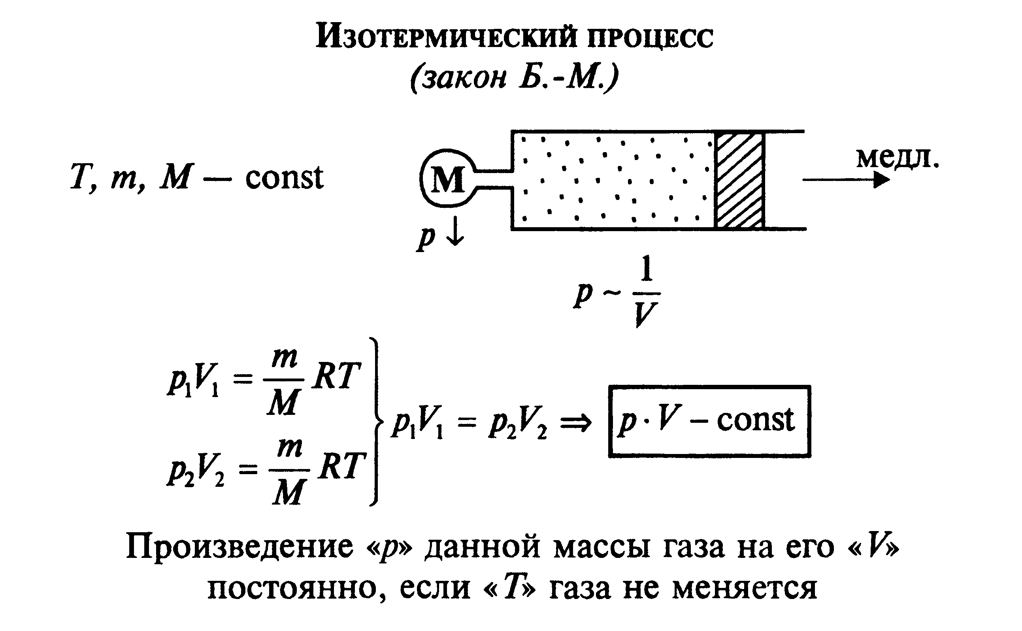

Slide 10
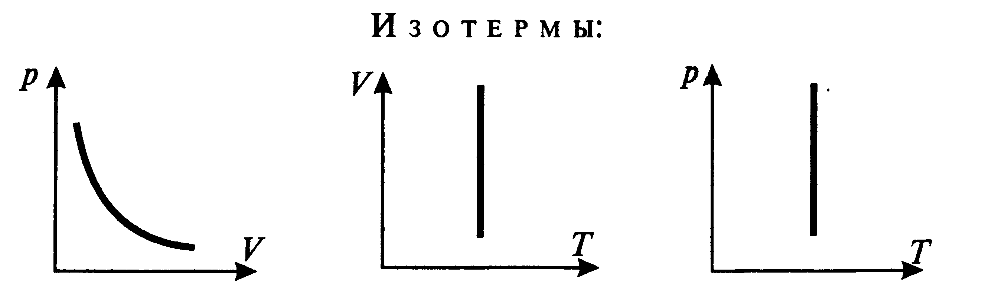

Slide 11
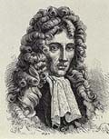
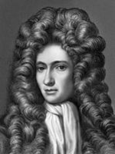
Закон Бойля – Мариотта
Для газа данной массы произведение давления газа на его объем постоянно, если температура газа не меняется
Закон Бойля-Мариотта справедлив для любых газов
Зависимость давления газа от объема при постоянной температуре графически изображается кривой , называемой изотермой. Изотерма газа изображает обратно пропорциональную зависимость между давлением и объемом. Разным постоянным
температурам соответствуют различные изотермы
Изотермический процесс
T=const
pV=const
Р. Бойль
Э.Мариотт

Slide 12
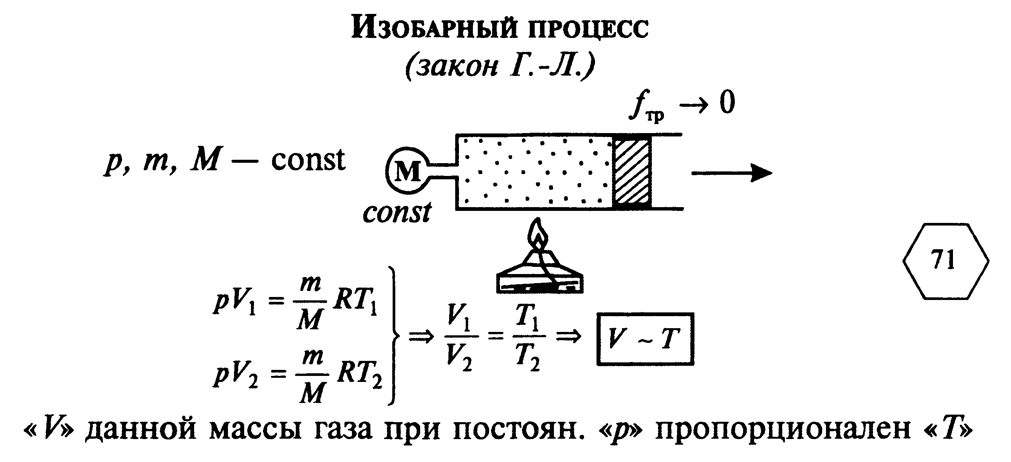

Slide 13
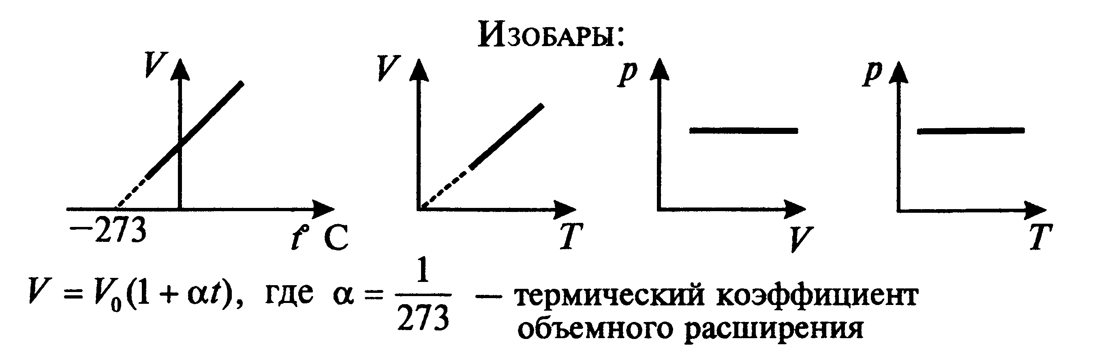

Slide 14
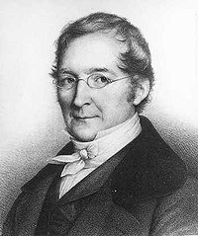
Закон Гей-Люссака
Для газа данной массы отношение объема к температуре постоянно, если давление газа не меняется
Объем газа линейно зависит от температуры при постоянном давлении. Эта зависимость графически изображается прямой, называемой изобарой. Различным давлениям соответствуют разные изобары.
Изобарный процесс
р=const
V/ Т=const

Slide 15
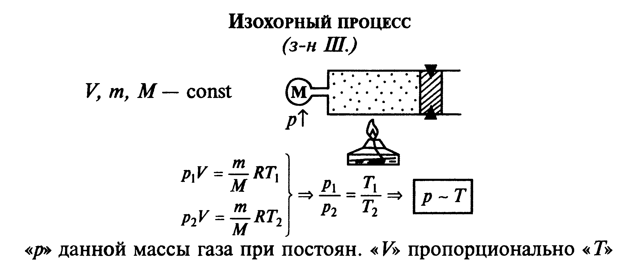

Slide 16
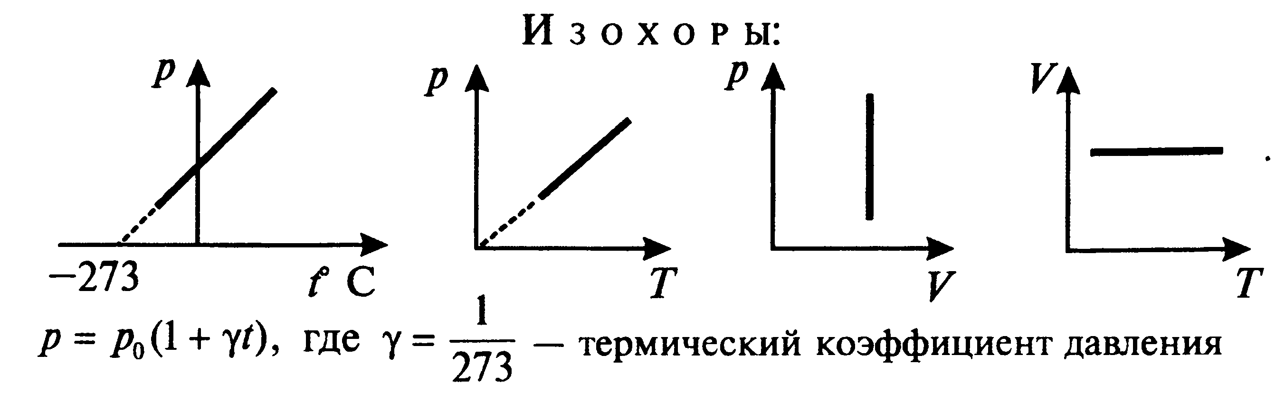

Slide 17
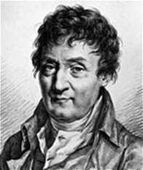
Закон Шарля
Для газа данной массы отношение давления к температуре постоянно, если объем не меняется
Давление газа линейно зависит от температуры при постоянном объеме. Эта зависимость графически изображается прямой, называемой изохорой. Различным объемам соответствуют разные изохоры.
Изохорный процесс
V=const
р / Т=const

Slide 18
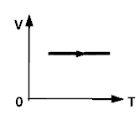
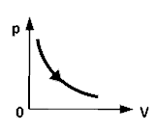
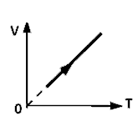
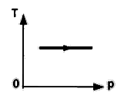
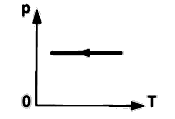
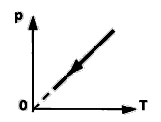
1.К каждому графику подберите соответствующее название изопроцесса
А. Б. В
Г. Д. Е.
1. Изохорное охлаждение 2. Изобарное охлаждение
3. Изобарное нагревание 4. Изотермическое сжатие
5. Изохорное нагревание 6. Изотермическое расширение

Slide 19
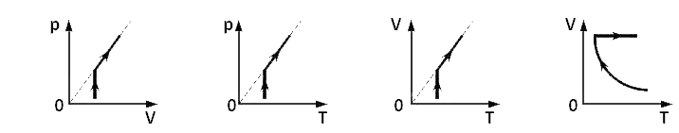
2. Один моль разряженного газа сначала изотермически расширяется, а затем изобарно нагревается. На каком из рисунков изображен график этих процессов?
А. Б. В. Г.

Slide 20
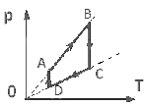
3. На рисунке приведен цикл, осуществляемый с идеальным газом. Изотермическому сжатию соответствует участок…
1. АВ 2. ВС 3. СD 4. DA

Slide 21
4. На рисунке графически изображен процесс изменения состояния определенной массы газа: а) напишите уравнение процесса 2-3 б) изобразите эти процессы в системе координат (р;V)
р
1
3
2
0
Т

Slide 22
5.Пустую герметически закрытую стеклянную бутылку поставили на балкон. Какой процесс происходит с воздухом в бутылке при похолодании на улице?
1. изобарное охлаждение
2. изотермическое сжатие
3. изохорное охлаждение

Slide 23

Ответы
А | Б | В | Г | Д | Е
5 | 6 | 3 | 4 | 2 | 1
1.
2. В
3. DA
4. а) б)
р
1
3
2
5. 3
0
V

